Slide 1
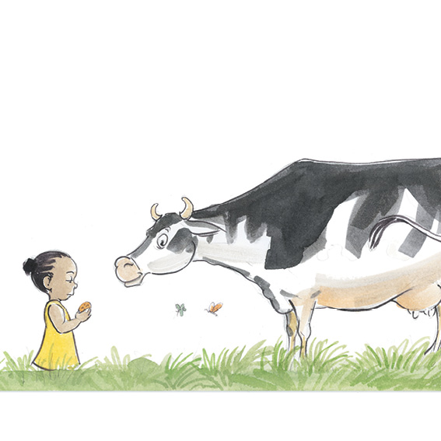

图莉和特别的秘密
Baeletsi Tsatsi Yihenew Worku Dali Gaga

Slide 2
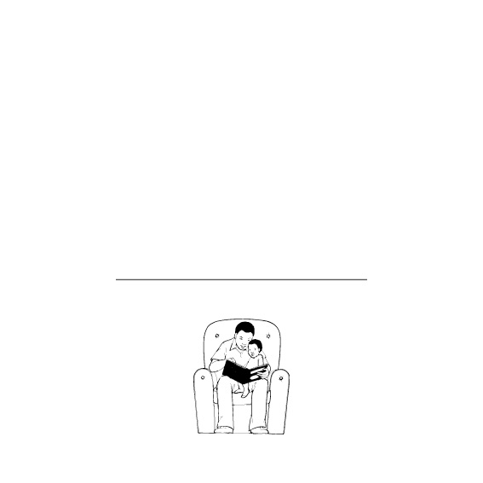
图莉和特别的秘密
这本书属于

Slide 3
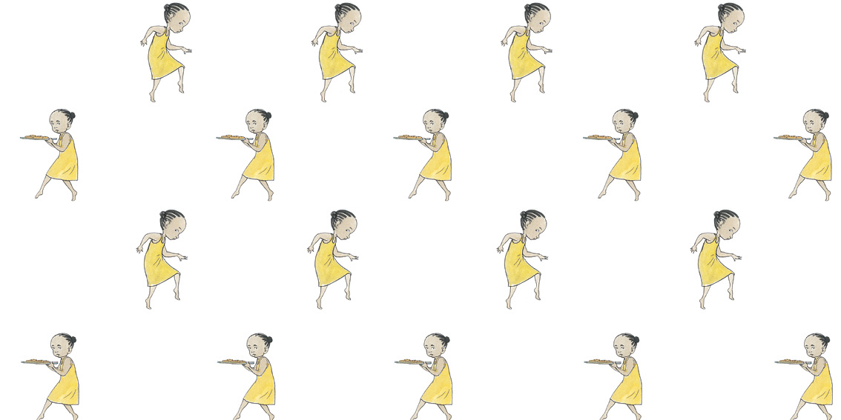

Slide 4

图莉和特别的秘密
Baeletsi Tsatsi Yihenew Worku Dali Gaga

Slide 5
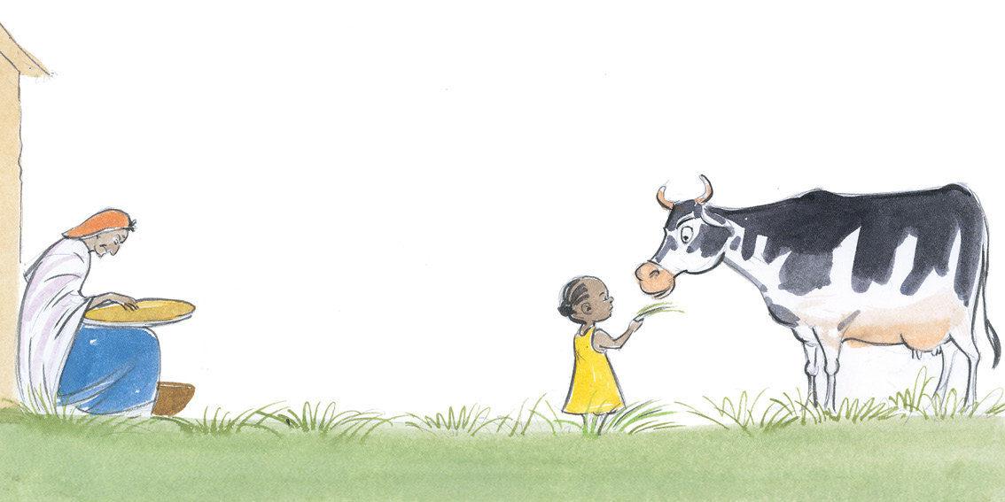
图莉和奶奶还有家里的奶牛“特别”住在村子里。
图莉的父母在城里面打工。

Slide 6
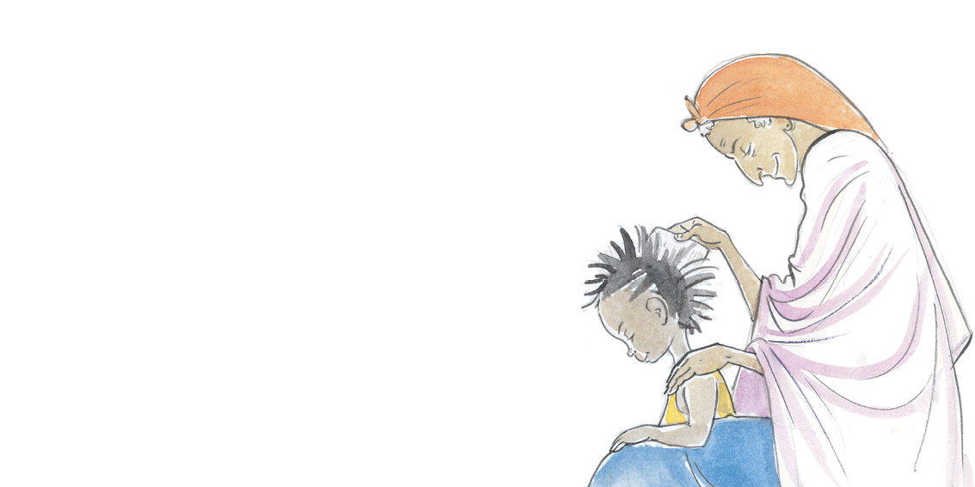
每天清晨，图莉奶奶都会早早叫醒图莉去看日出。
太阳升起后，奶奶会给图莉洗澡、刷牙、洗脸、梳头发。

Slide 7
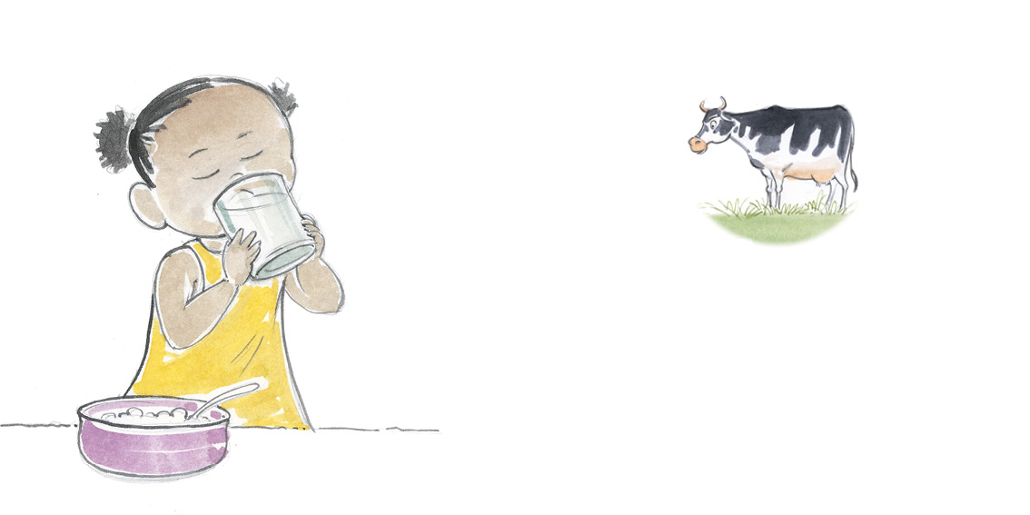
当图莉收拾干净后，奶奶会给图莉粥喝。
图莉喜欢粥，但更喜欢牛奶，因为牛奶是家里奶牛特别产的，新鲜又白亮。

Slide 8

饭后，图莉和奶奶坐在树下，奶奶给图莉讲故事。

Slide 9
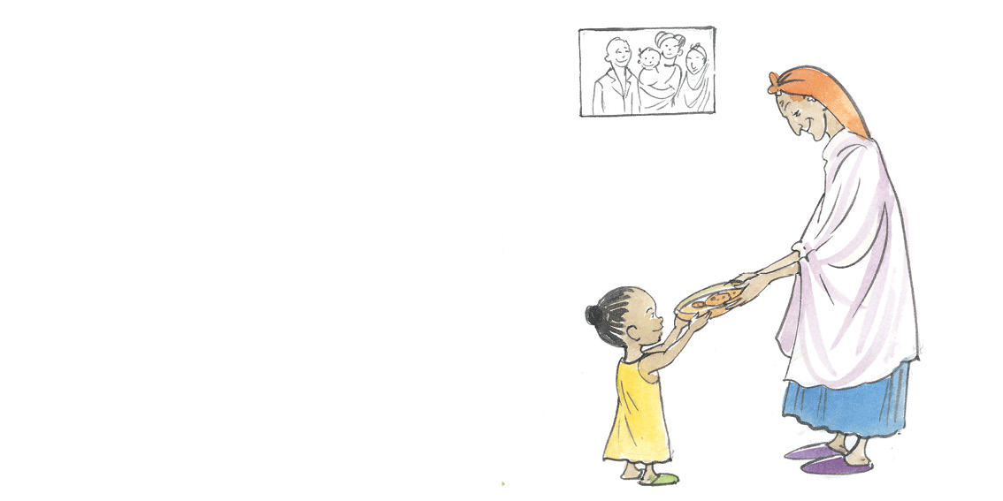
讲完故事，奶奶会给图莉一些饼干和新鲜白亮的牛奶。
饼干是图莉父母带回来的，巧克力口味，是图莉的最爱。

Slide 10
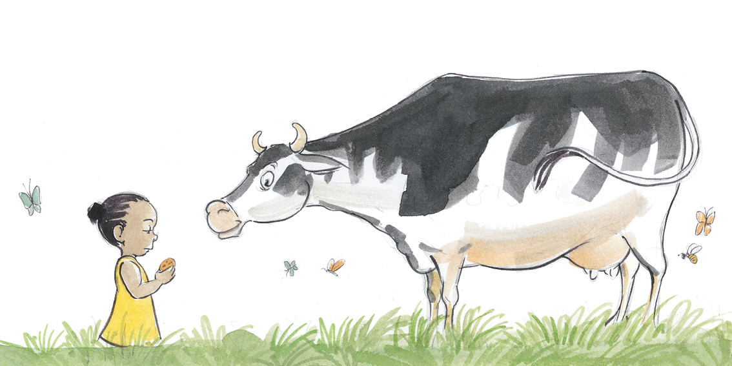
图莉吃饼干时，特别总是看着她。图莉想和特别分享饼干，但奶奶给的只够她自己吃。

Slide 11
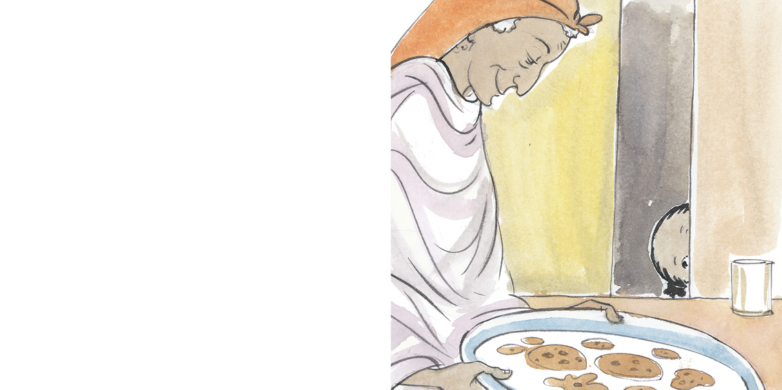
一天，听完故事后，图莉跟着奶奶进了屋子，轻轻的，不让奶奶发现。
图莉看到奶奶从蛋糕罐里拿出饼干。

Slide 12
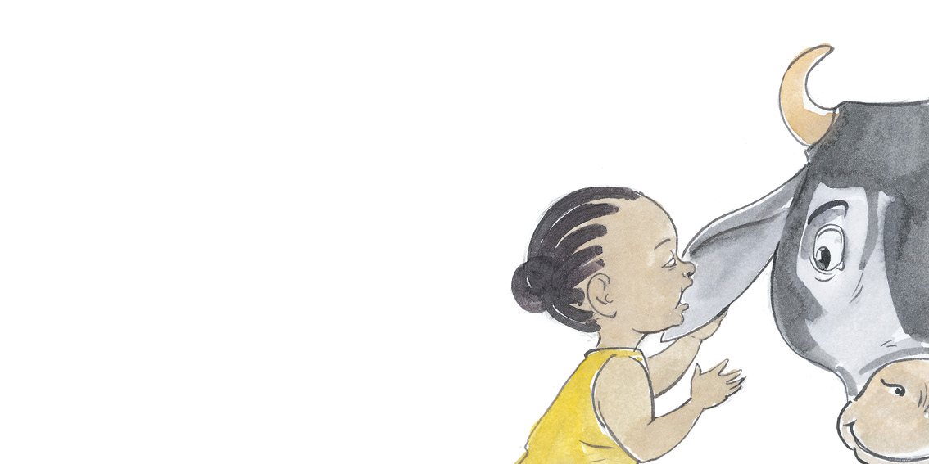
图莉跑回去告诉特别，她马上就有饼干可以跟它分享了。

Slide 13
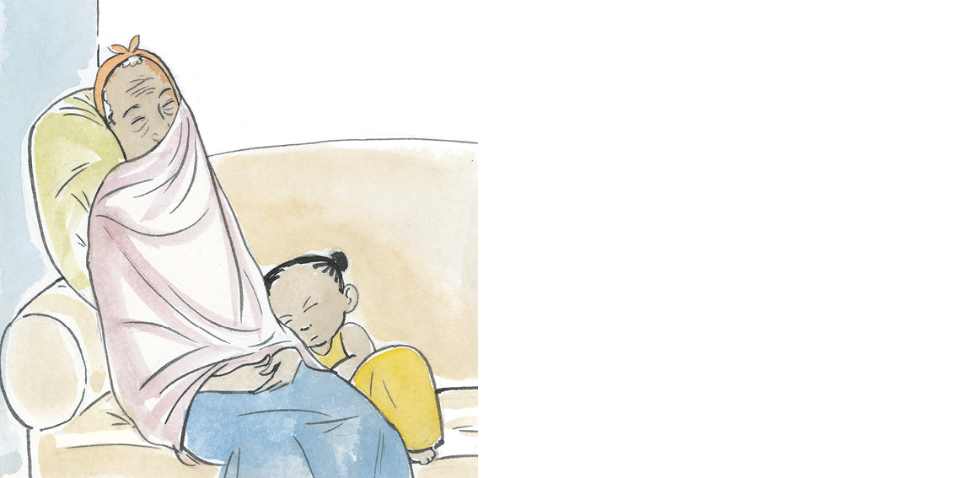
那天下午，奶奶和图莉睡了一会儿，然后醒来去看日落。

Slide 14

当太阳落山后，图莉悄悄地溜进厨房。

Slide 15
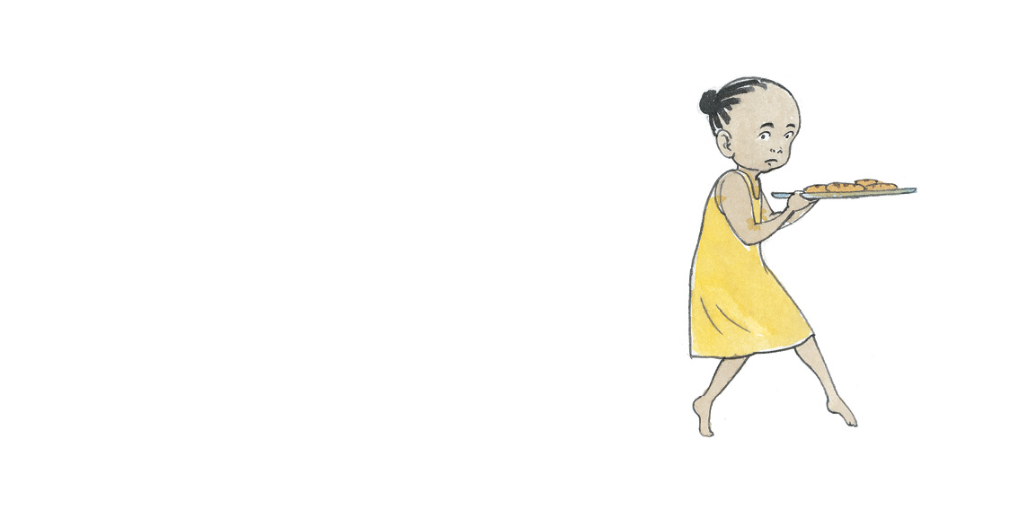
她打开蛋糕罐，拿出饼干给特别。

Slide 16
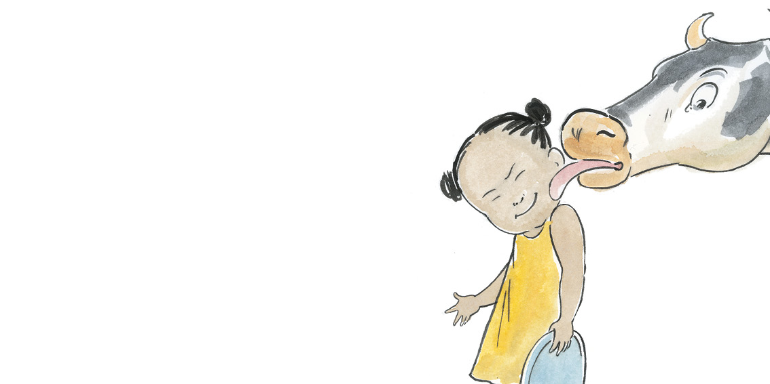
特别舔了舔图莉。
特别和图莉都笑了。
“这是我和你的小秘密。”图莉说。

